Slide 1
プレコンセプションケア普及啓発媒体の活用
この度、プレコンセプションケアの推進のために3つの媒体を作成しました。
プレコンセプションケアは、若いうちから取り組むことで妊娠・出産に関する知識を含む
健康意識を醸成し、将来の選択肢を増やすことにつながります。
授業等においてご活用をお願いいたします。
３つの媒体
① プレコンセプションケア応援サイト（理解度チェック機能付き）・・・・・・・・・・・・・・01
「プレコンはじめの一歩。（高校生以上向け）」
「かがやく未来はじめの一歩。（小学校高学年～中学生向け）」
② 動画・・・・・・・・・・・・・・・・・・・・・・・・・・・・・・・・・・・・・・・・・02
「目指せ！プレコンマスター（高校生以上向け）」
「めざせ！プレコンマスター（小学校高学年～中学生向け）」
③ タブロイド紙・・・・・・・・・・・・・・・・・・・・・・・・・・・・・・・・・・・・・03
「目指せ！プレコンマスター（高校生以上向け）」
「めざせ！プレコンマスター（小学校高学年～中学生向け）」
活用例
各媒体の教育現場での活用において、以下のような方法を想定しています。
活用例１ 「動画」＋「タブロイド紙」＋「応援サイト」・・・・・・・・・・・・・・・・04
活用例２ 「応援サイト（理解度チェック機能）」＋「タブロイド」＋「応援サイト」・・・05

Slide 2
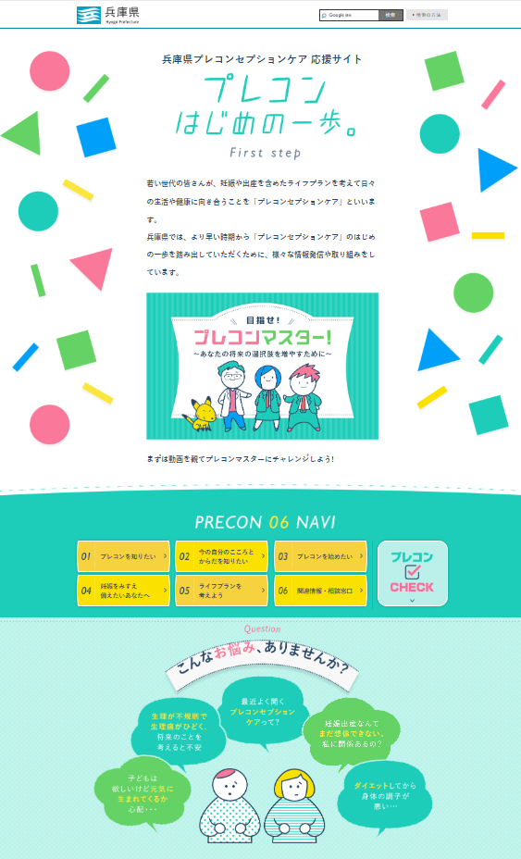
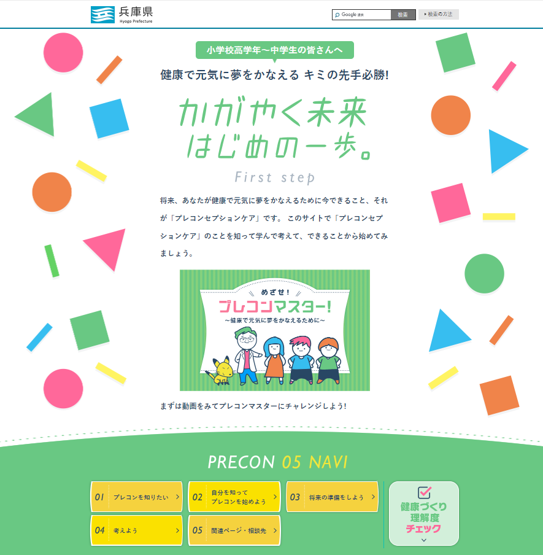
プレコンセプションケア応援サイト
高大社向け
特徴
①現役の医師監修（英ウィメンズクリニック塩谷医師）
②小学生高学年～中学生向けと、 高校生以上向けの2種を用意
③必要な情報だけでなくアクションを発信
④クイズ形式での理解度チェック
小中向け
【内容】
01 プレコンを知りたい
（プレコンとは、プレコンの必要性等）
02 今の自分のこころとからだを知りたい
（適正体重、睡眠、運動不足、多様性等）
03 プレコンを始めたい
（食事、睡眠環境、運動、有害物質等）
04 妊娠を見据え備えたい
（基礎体温、感染症、ワクチン、健診/検診等）
05 ライフプランを考えよう
（自分と周囲の年齢が見える様式付き）
【内容】
01 プレコンを知りたい
（プレコンとは）
02 自分を知ってプレコンを始めよう
（適正体重、睡眠、運動不足、多様性等）
03 将来の準備をしよう
（ワクチン・健診/検診等）
04 ライフプランを考えよう
（デザインのヒントが載っている様式付き）

Slide 3
動画
高大社向け
小中向け
再生時間
再生時間
14：17
10：46
内容
内容
高校生の幼馴染カップル未来（ミキ）と健（ケン）が、「Dr.シオタニ」からプレコンに関する7つの項目を教わるストーリー。
（体重・栄養・睡眠・運動・感染症予報・ストレス・ライフプラン）
小学6年生の将（ショウ）、勇太（ユウタ）、心美（ココミ）は仲良し3人組が「Dr.シオタニ」からプレコンに関する 5つの項目を教わるストーリー。
（体重・栄養・睡眠・運動・多様性）

Slide 4
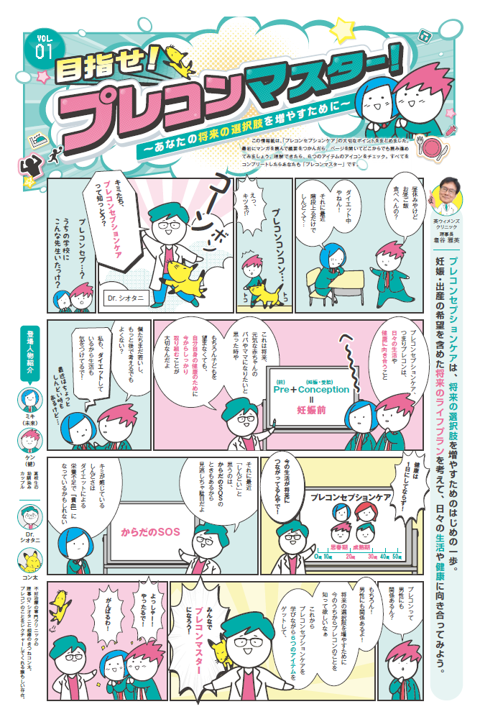
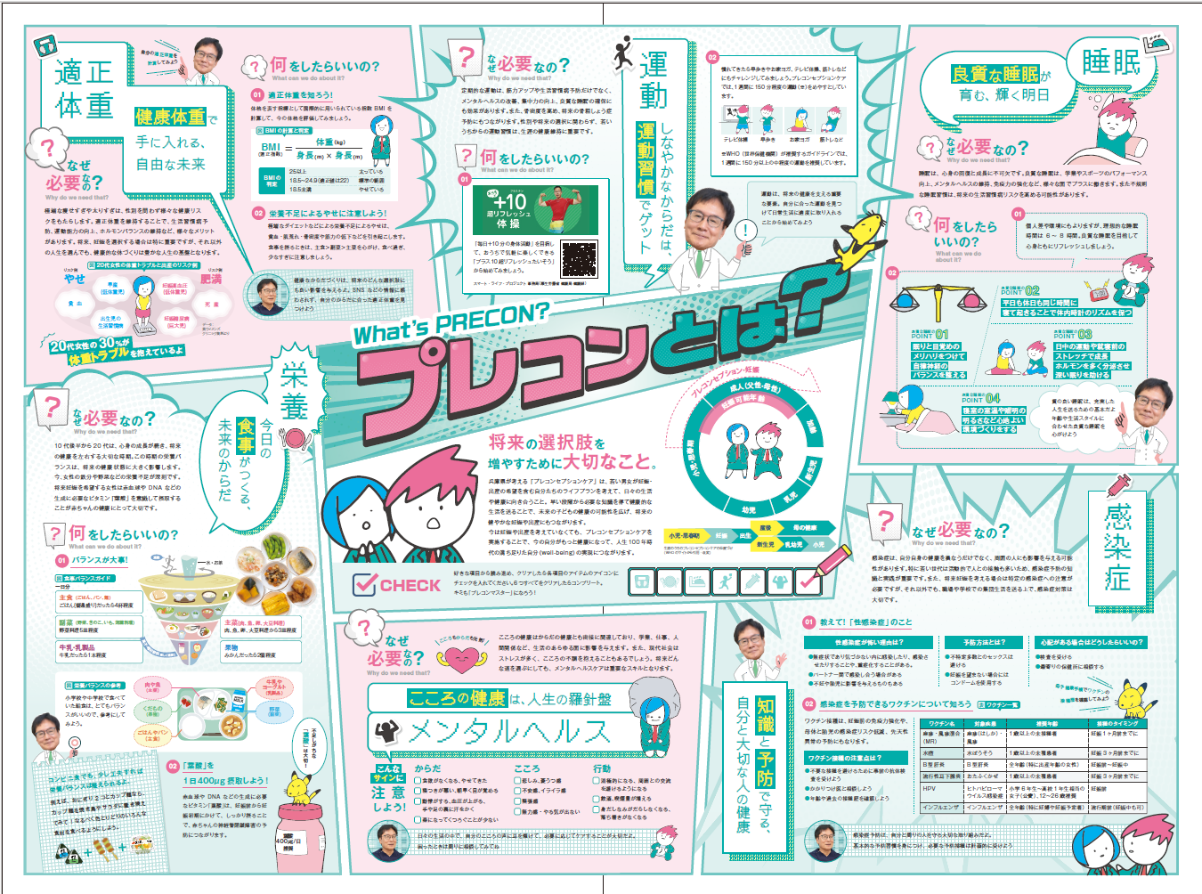
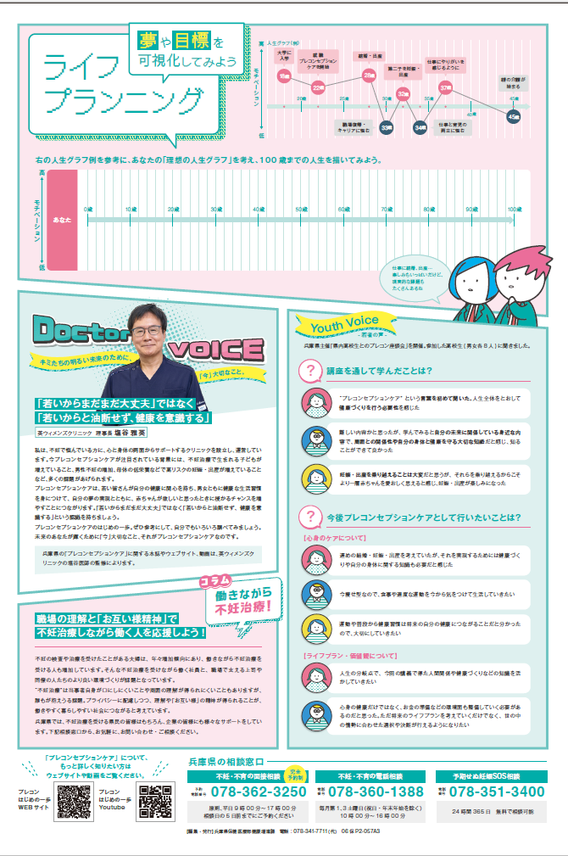
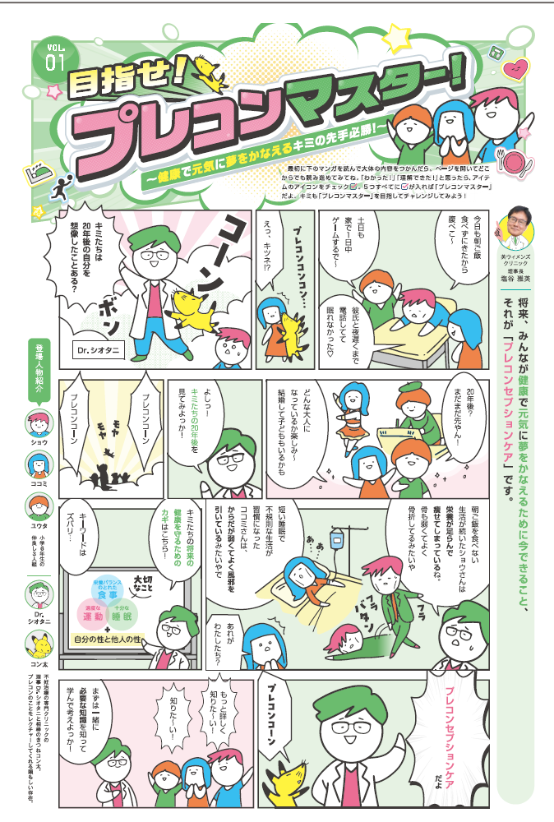
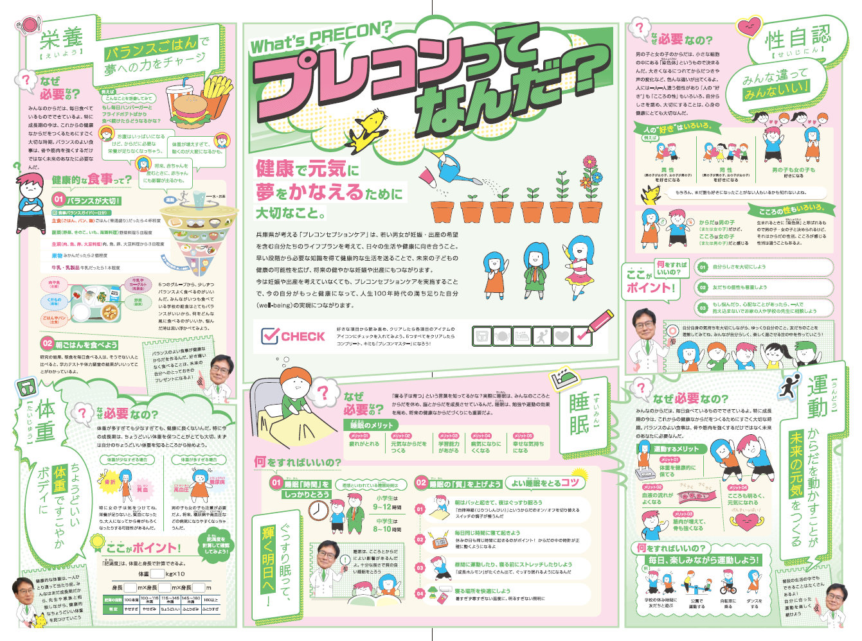
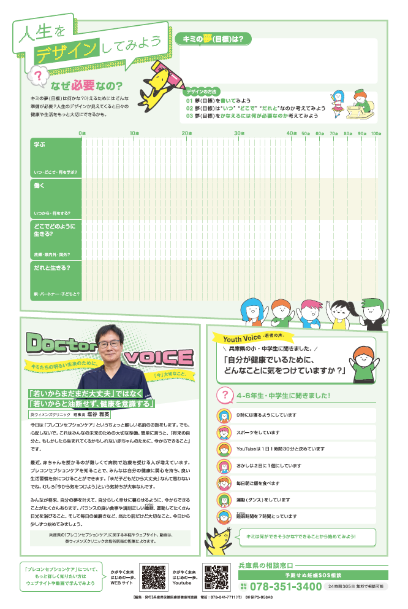
タブロイド紙（見開きA2判） ※ダウンロードデータの印刷は、両面短辺閉じ
高大社向け
小中向け

Slide 5
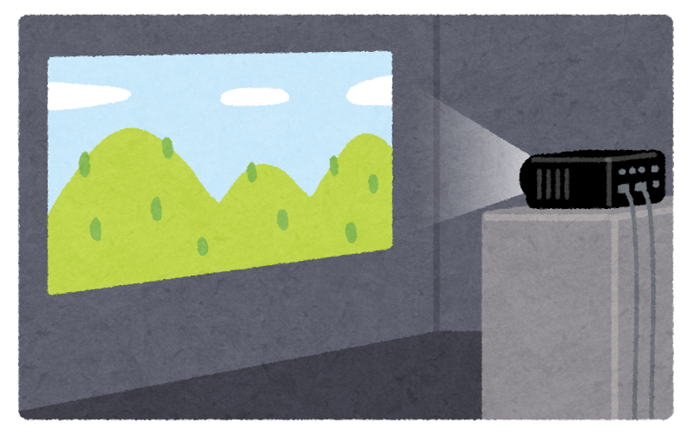
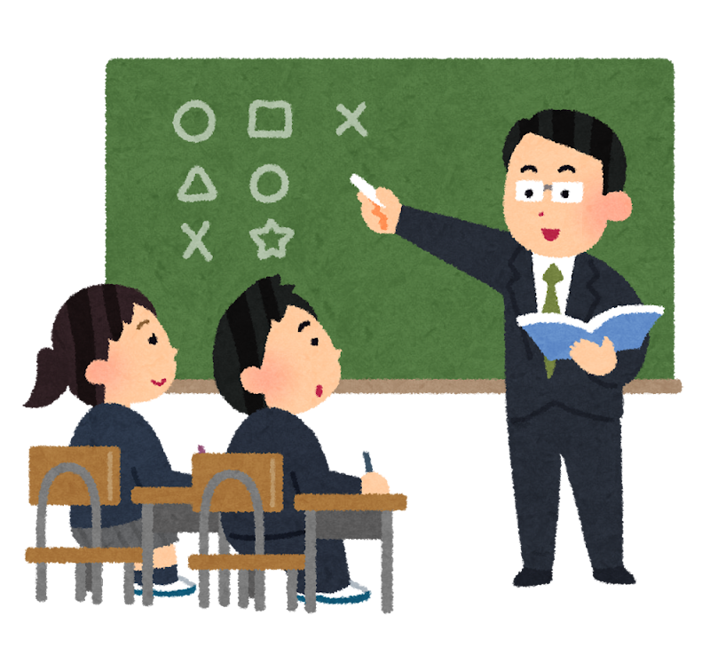
活用例１
「動画」＋「タブロイド紙」＋「応援サイト」
導入：動画を導入として生徒に視聴してもらう
↓
資料配布：手元にタブロイド紙を配布
↓
説明：タブロイド紙の内容及びその他詳細
※応援サイト内には動画やタブロイド紙よりも詳細な内容があるため、口頭での詳細補足に必要な情報を収集できます。
対象の生徒等の状況や学校の方針によっては、 高校生以上向けの内容から抜粋していただくこともご検討いただけます。

Slide 6
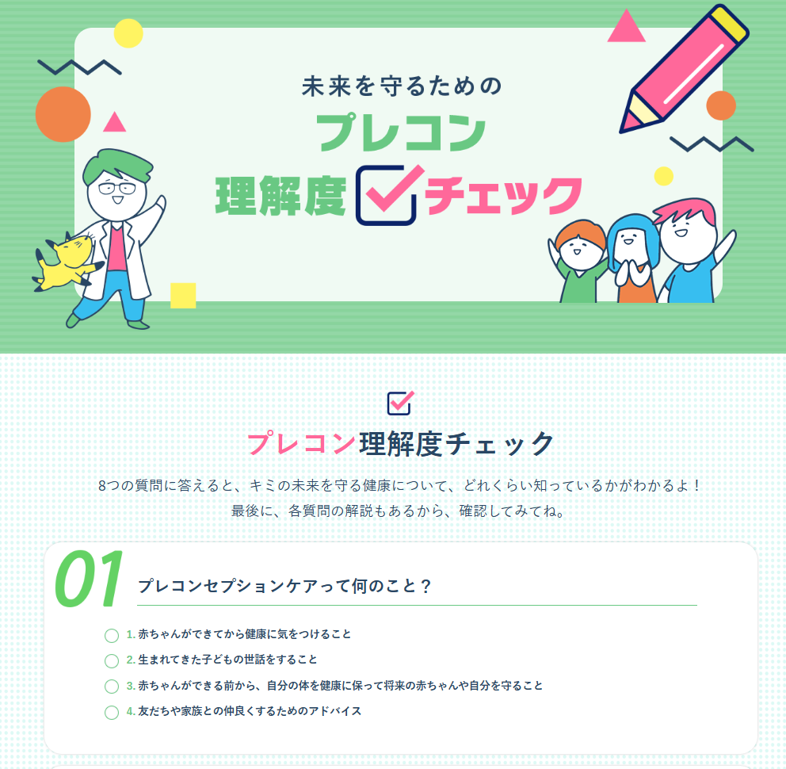
活用例2
「応援サイト（理解度チェック）」＋「タブロイド」＋「応援サイト」
導入（又は終了時）：生徒の理解度を確認するために「理解度チェック」を実施
↓
資料配布：手元にタブロイド紙を配布
↓
説明：タブロイド紙の内容及びその他詳細
←合計8問4択式。
サイト上では、
正当数が自動集計
されます。
※応援サイト内には動画やタブロイド紙より詳細な内容があるため、口頭での詳細補足に必要な情報を収集できます。
対象の生徒等の状況や学校の方針によっては、高校生以上向けの内容から抜粋していただくこともご検討いただけます。

